Slide 1

INFORME DE ACCESO A LA
INFORMACIÓN PÚBLICA

Slide 2
MONITOREO DEL ACCESO A LA INFORMACIÓN PÚBLICA
MONITOREO DE INFORMACIÓN DE ACCESO A PÚBLICA | Febrero
El número de solicitudes recibidas | 10.147
El número de solicitudes que fueron trasladadas a otra institución | 7
El tiempo de respuesta a cada solicitud (Promedio) | 8
El número de solicitudes en las que se negó el acceso a la información | 8
El número de solicitudes (Información Reservada) | 1.114
El número de solicitudes (Información Clasificada) | 388
FEBRERO 2025

Slide 3
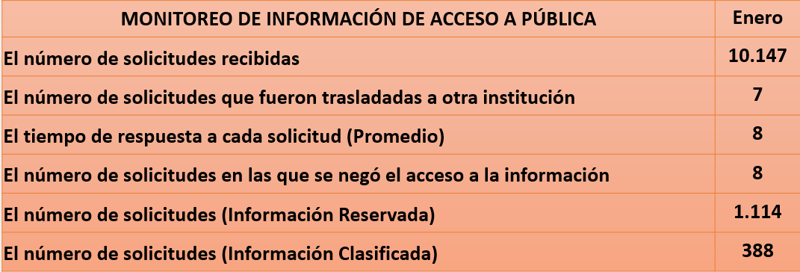
MONITOREO DEL ACCESO A LA INFORMACIÓN PÚBLICA
ENERO 2025

Slide 4
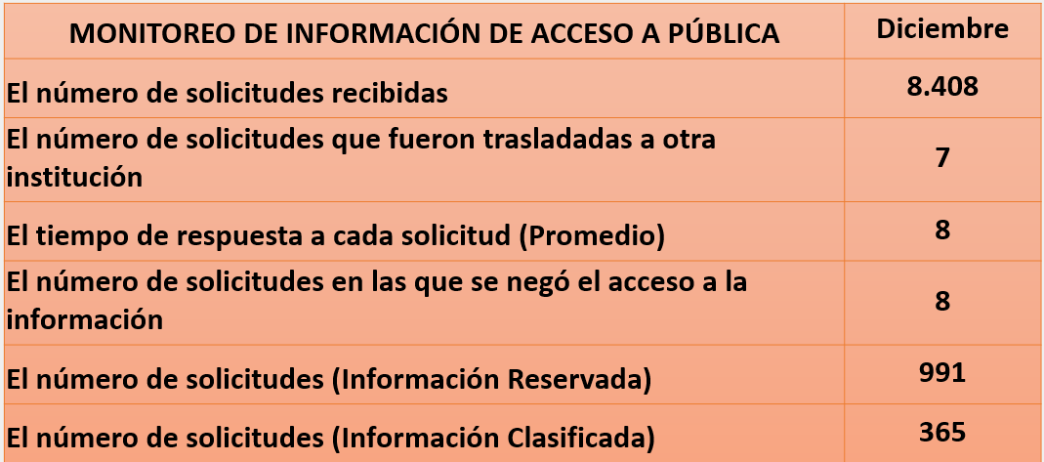
MONITOREO DEL ACCESO A LA INFORMACIÓN PÚBLICA
DICIEMBRE 2024

Slide 5
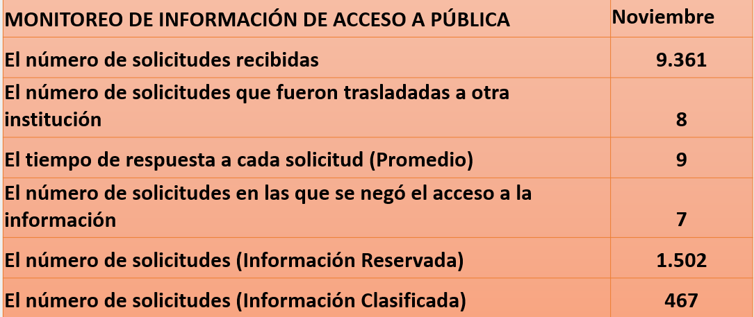
MONITOREO DEL ACCESO A LA INFORMACIÓN PÚBLICA
NOVIEMBRE 2024

Slide 6
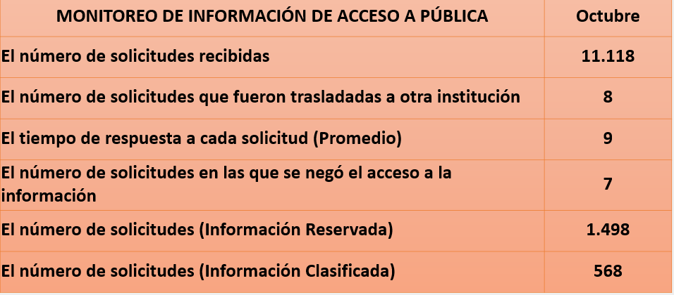
MONITOREO DEL ACCESO A LA INFORMACIÓN PÚBLICA
OCTUBRE 2024

Slide 7
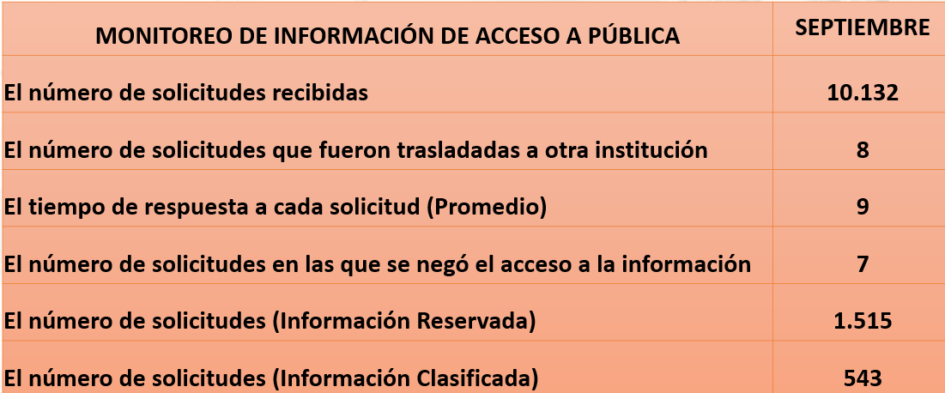
MONITOREO DEL ACCESO A LA INFORMACIÓN PÚBLICA
SEPTIEMBRE 2024

Slide 8
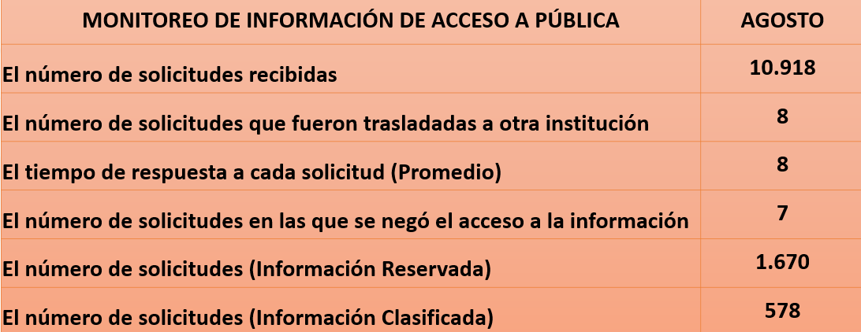
MONITOREO DEL ACCESO A LA INFORMACIÓN PÚBLICA
AGOSTO 2024

Slide 9
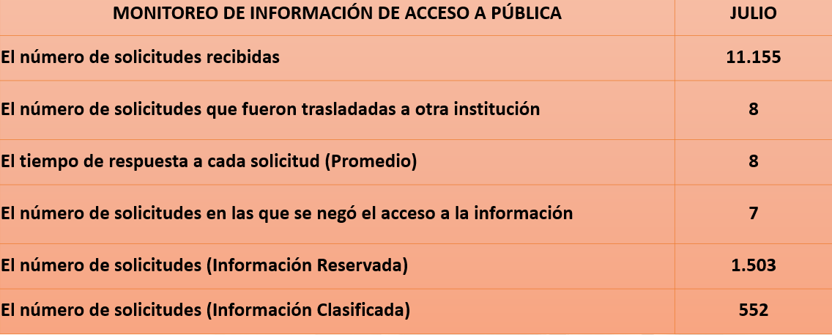
MONITOREO DEL ACCESO A LA INFORMACIÓN PÚBLICA
JULIO 2024

Slide 10
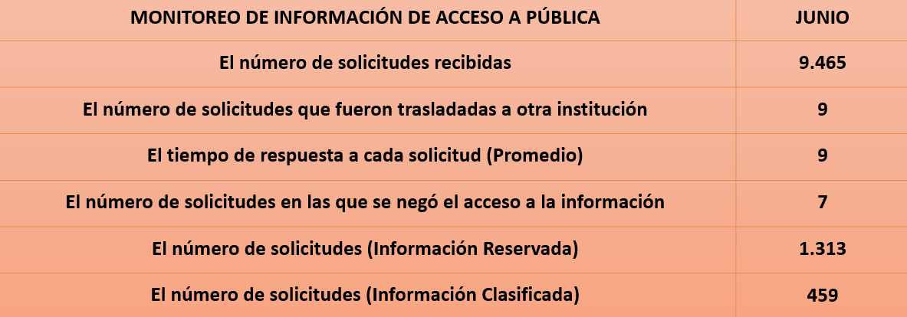
MONITOREO DEL ACCESO A LA INFORMACIÓN PÚBLICA
JUNIO 2024

Slide 11
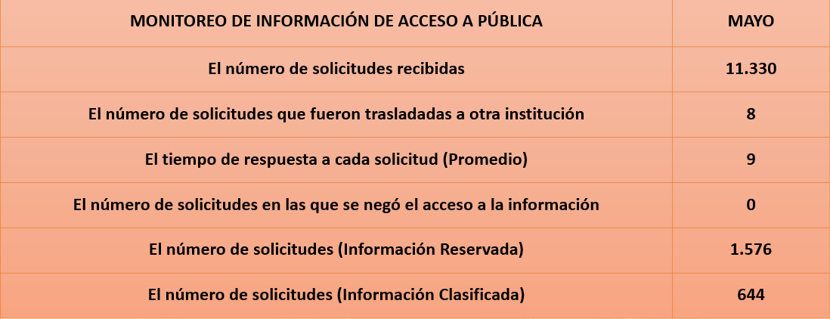
MONITOREO DEL ACCESO A LA INFORMACIÓN PÚBLICA
MAYO 2024

Slide 12
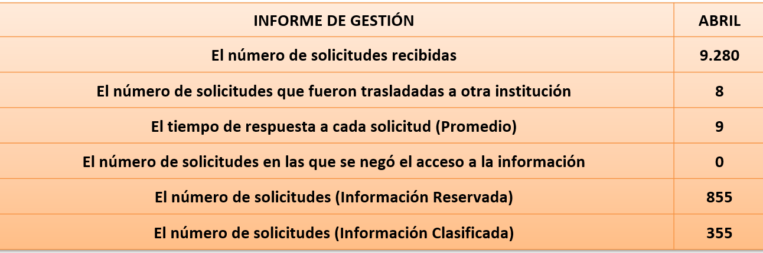
MONITOREO DEL ACCESO A LA INFORMACIÓN PÚBLICA
ABRIL 2024

Slide 13
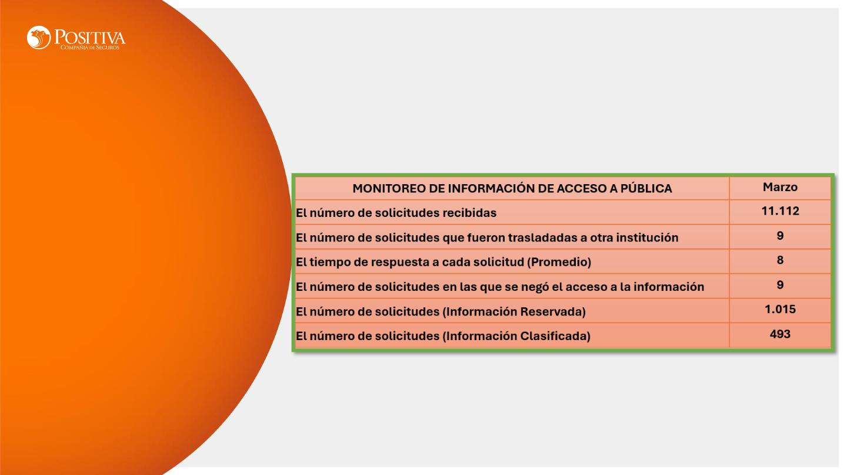
MONITOREO DEL ACCESO A LA INFORMACIÓN
PÚBLICA
MARZO
2024

Slide 14
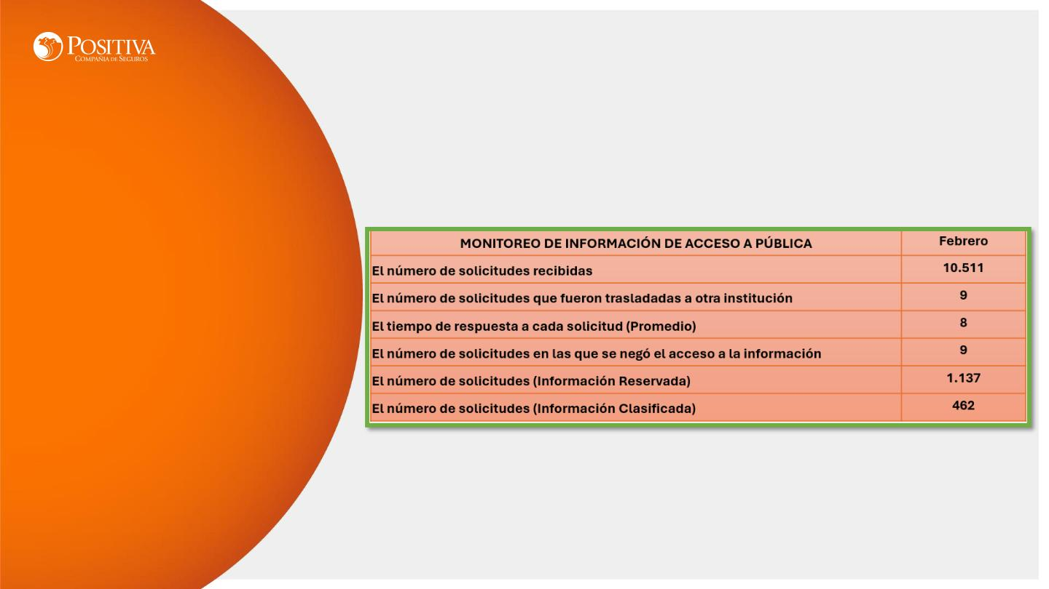
MONITOREO DEL ACCESO A LA INFORMACIÓN
PÚBLICA
FEBRERO
2024

Slide 15
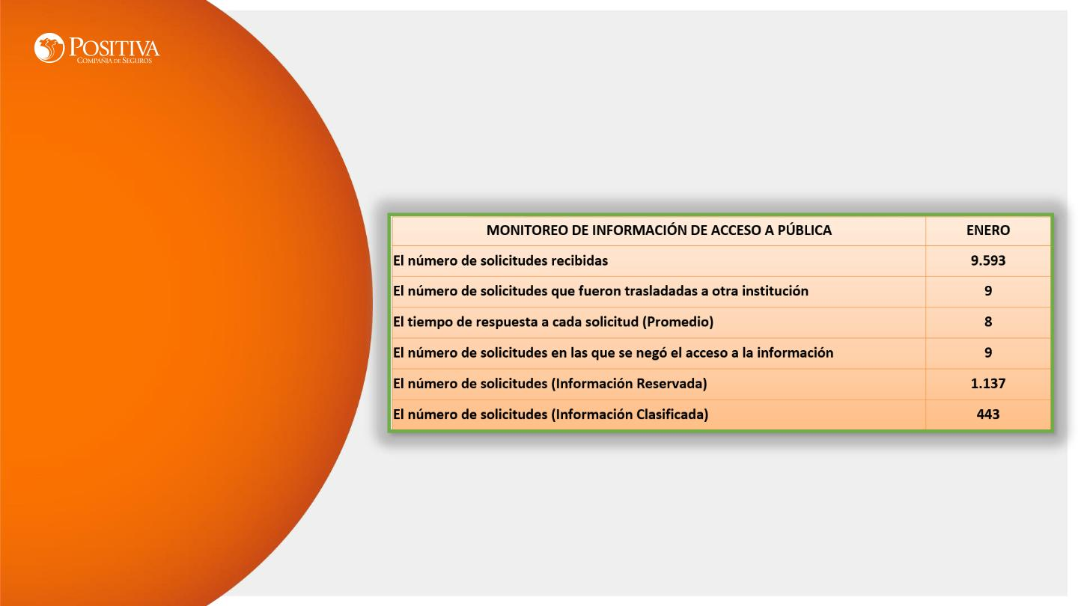
MONITOREO DEL ACCESO A LA INFORMACIÓN
PÚBLICA
ENERO 2024

Slide 16
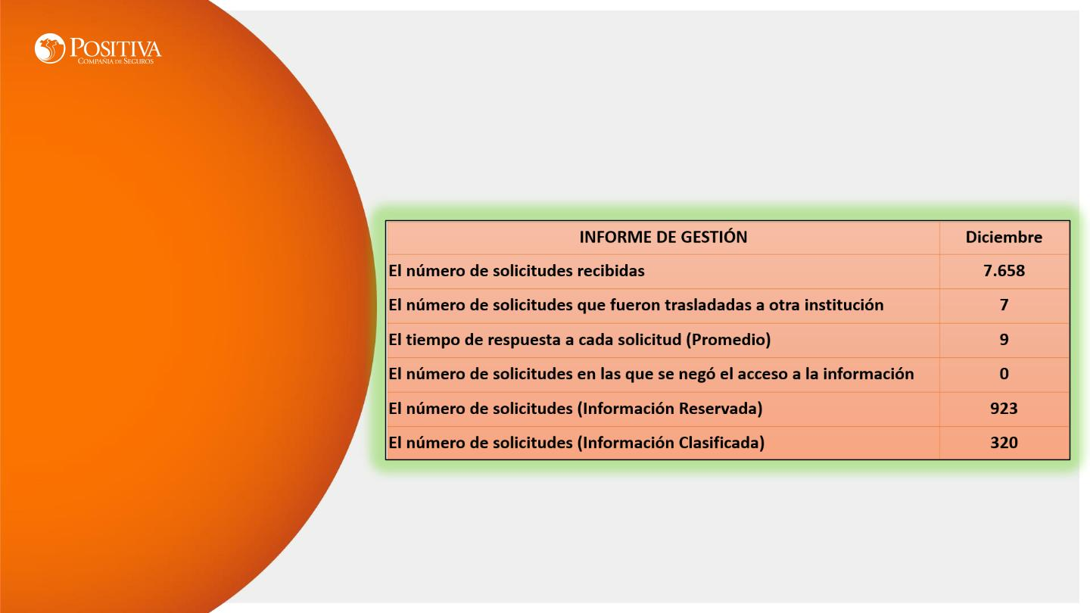
MONITOREO DEL ACCESO A LA INFORMACIÓN
PÚBLICA
DICIEMBRE
2023

Slide 17
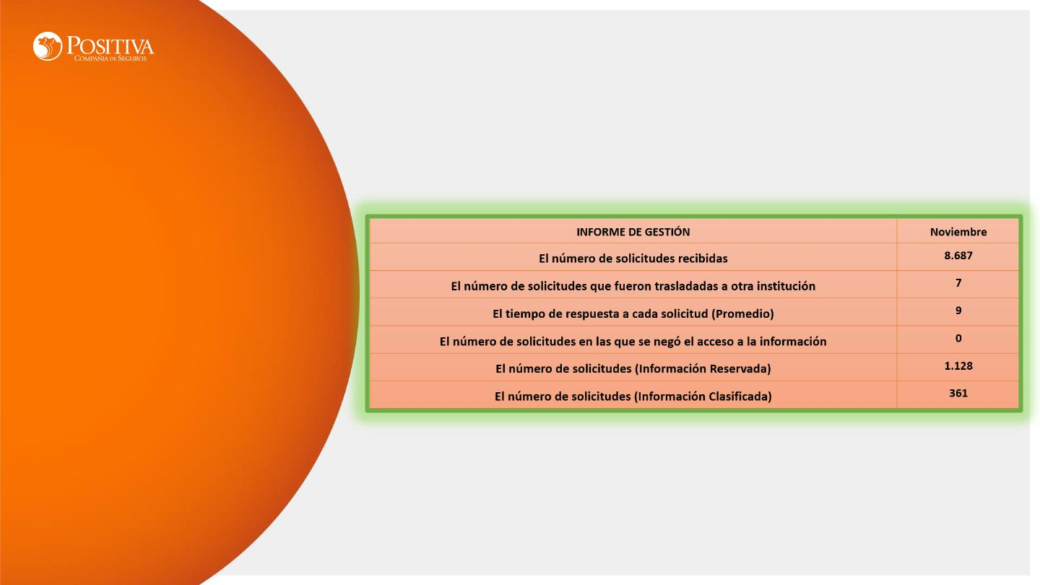
MONITOREO DEL ACCESO A LA INFORMACIÓN
PÚBLICA
NOVIEMBRE
2023

Slide 18
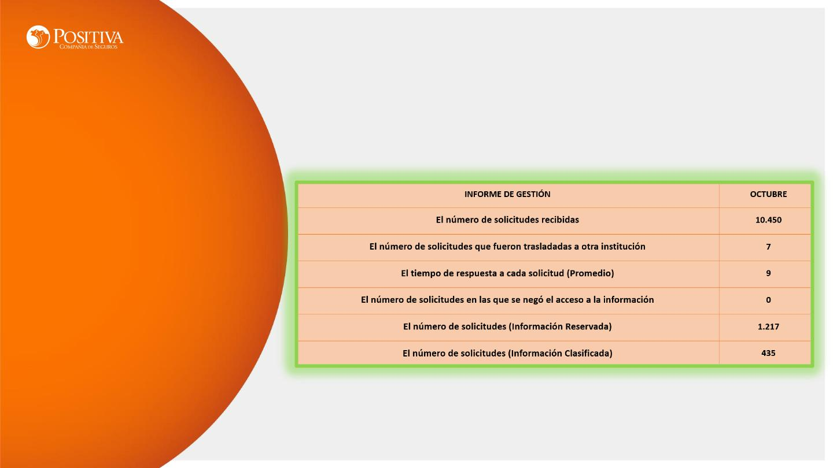
MONITOREO DEL ACCESO A LA INFORMACIÓN
PÚBLICA
OCTUBRE
2023

Slide 19
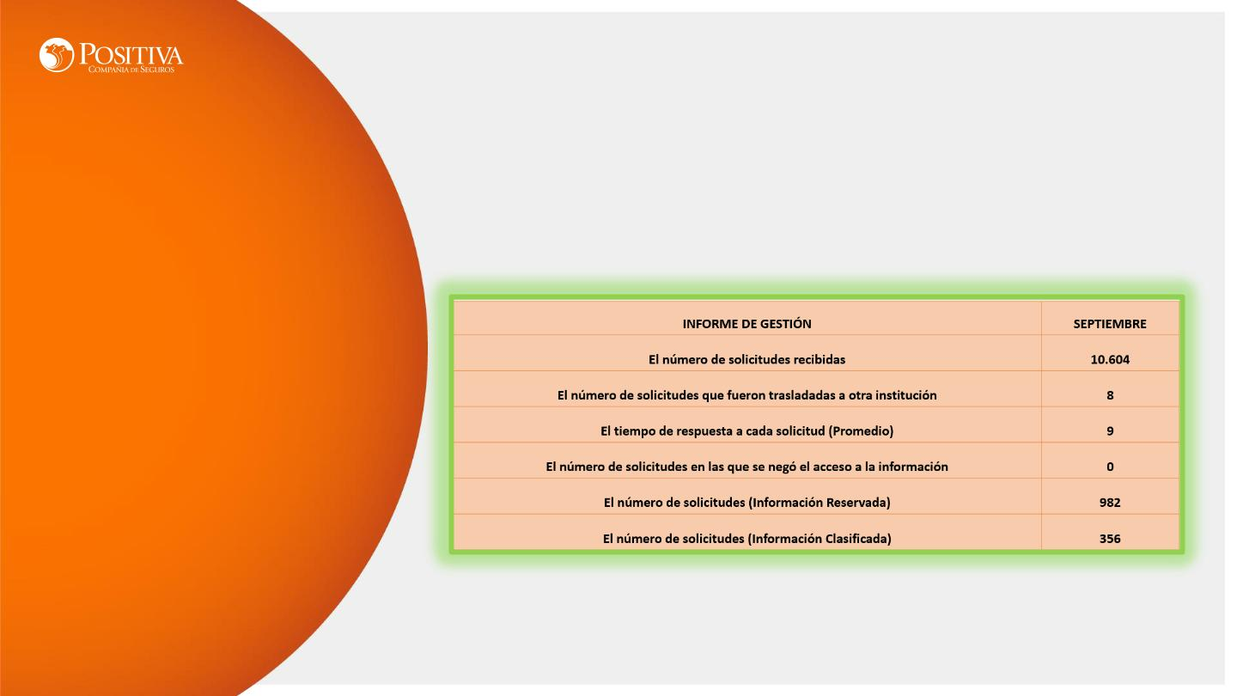
MONITOREO DEL ACCESO A LA INFORMACIÓN
PÚBLICA
SEPTIEMBRE
2023

Slide 20
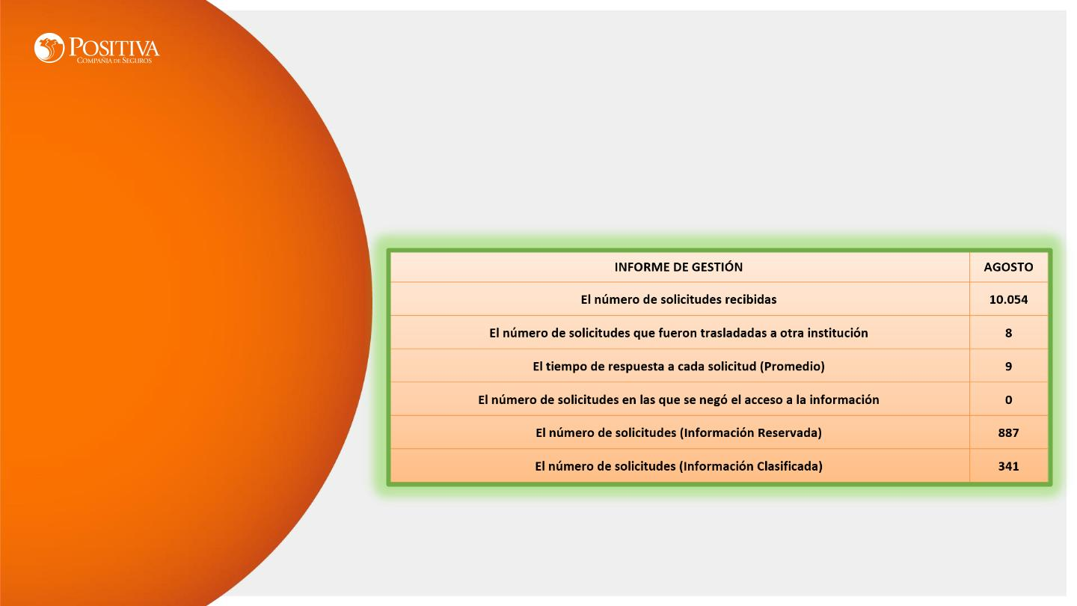
MONITOREO DEL ACCESO A LA INFORMACIÓN
PÚBLICA
AGOSTO
2023

Slide 21
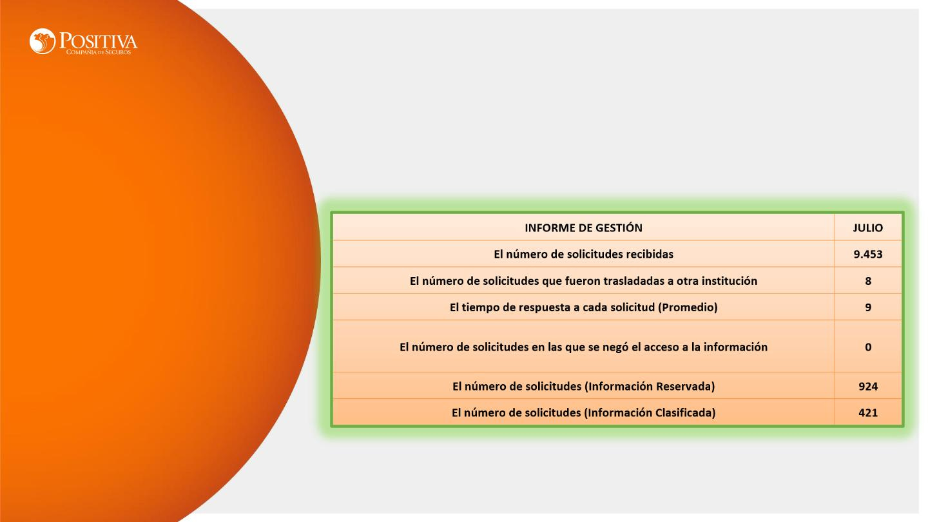
MONITOREO DEL ACCESO A LA INFORMACIÓN
PÚBLICA
JULIO
2023

Slide 22
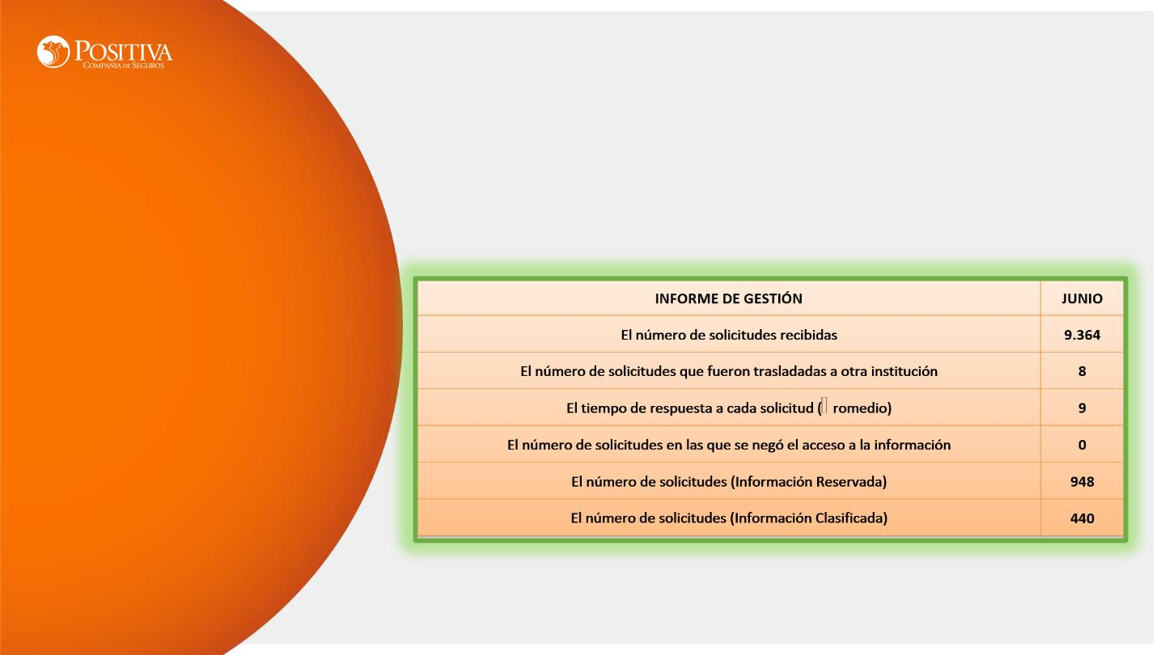
MONITOREO DEL ACCESO A LA INFORMACIÓN
PÚBLICA
JUNIO
2023

Slide 23

MONITOREO DEL ACCESO A LA INFORMACIÓN
PÚBLICA
MAYO
2023

Slide 24
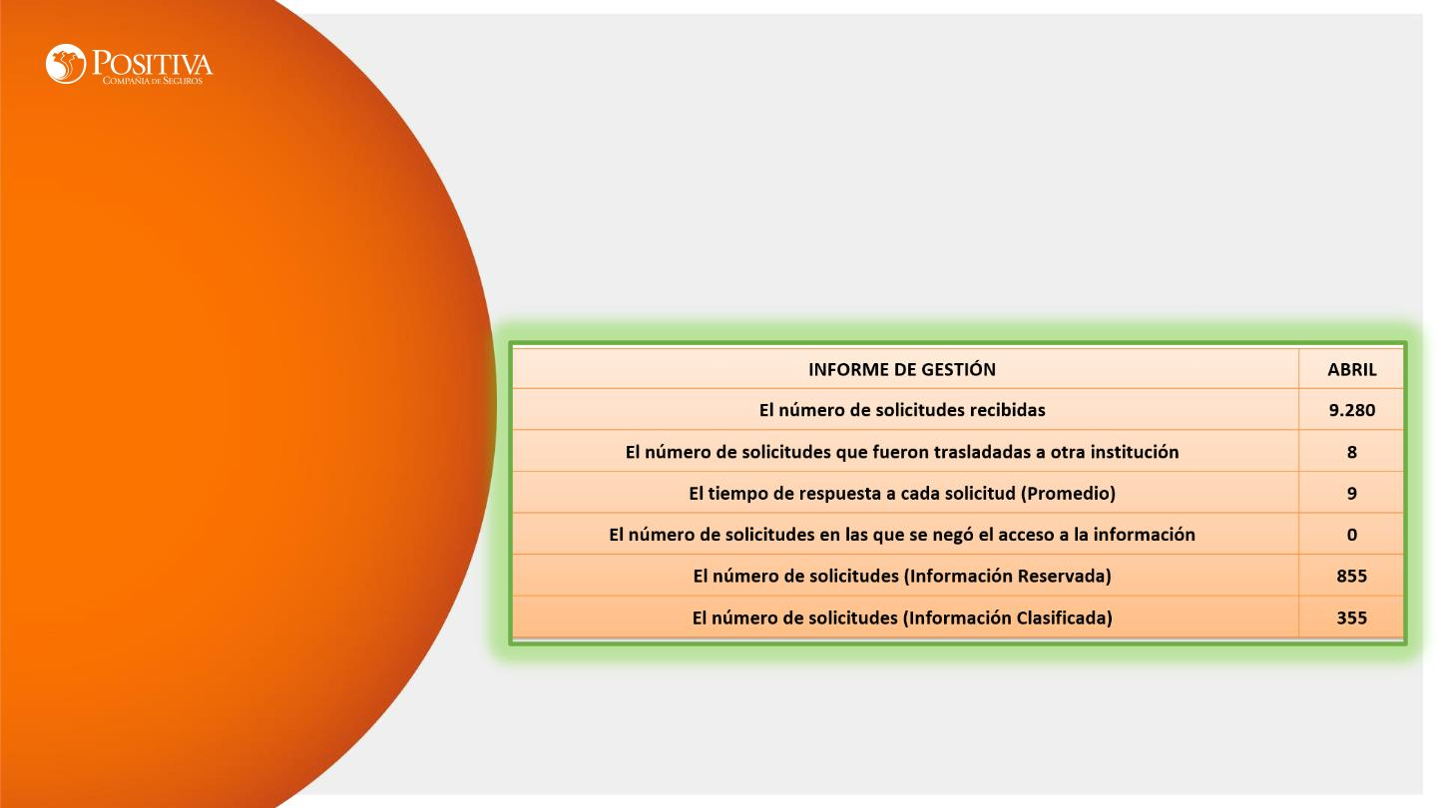
MONITOREO DEL ACCESO A LA INFORMACIÓN
PÚBLICA
ABRIL
2023

Slide 25
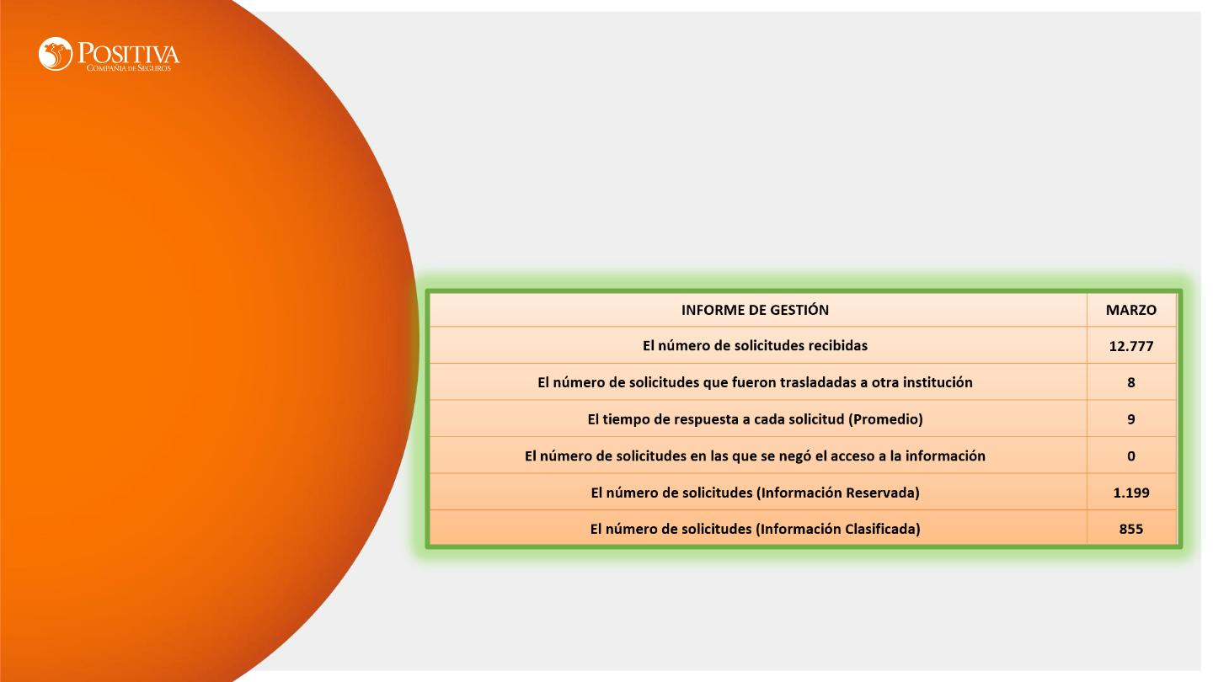
MONITOREO DEL ACCESO A LA INFORMACIÓN
PÚBLICA
MARZO
2023

Slide 26
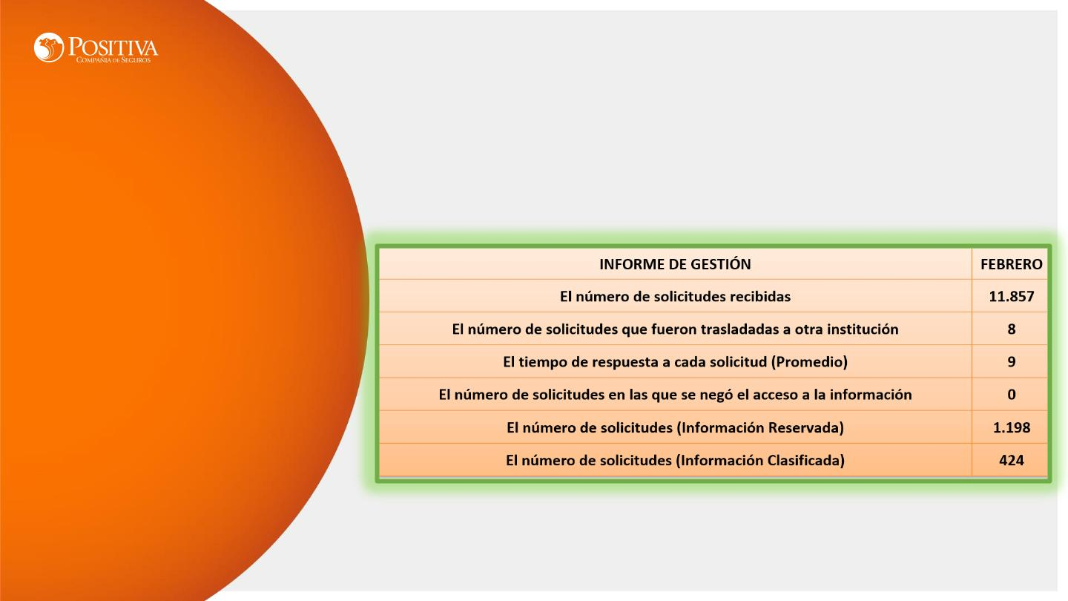
MONITOREO DEL ACCESO A LA INFORMACIÓN
PÚBLICA
FEBRERO
2023

Slide 27
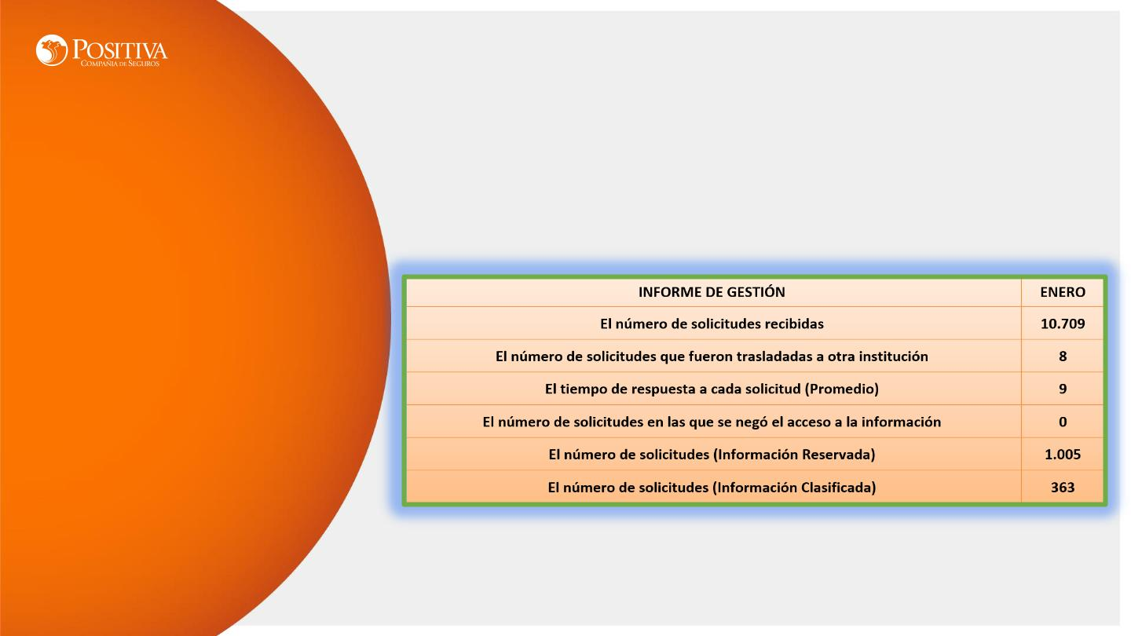
MONITOREO DEL ACCESO A LA INFORMACIÓN
PÚBLICA
ENERO
2023

